Slide 1
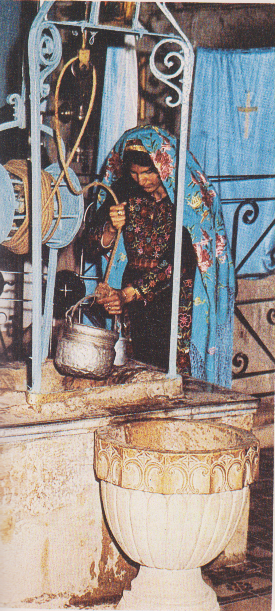
Pozzo di Giacobbe.

